Slide 1
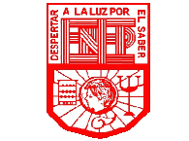
Escuela Normal De Educación Preescolar
Coreografía
Expresión Corporal Y Danza / Música
Docente: María Efigenia Maury Arredondo /Jesús Armando Posada Hernández
Unidad De Aprendizaje II. La práctica de la danza como parte del desarrollo cultural, cognitivo, emocional Y físico en los niños Y niñas de preescolar.
Competencias:
Detecta los procesos de aprendizaje de sus alumnos Y alumnas para favorecer su desarrollo cognitivo Y socioemocional.
Aplica el plan y programas de estudio para alcanzar los propósitos educativos y contribuir al pleno desenvolvimiento de las capacidades de sus alumnos.
Diseña planeaciones aplicando sus conocimientos curriculares, psicopedagógicos, disciplinares, didácticos y tecnológicos para propiciar espacios de aprendizaje incluyentes que respondan a las necesidades de todos los alumnos en el marco del plan y programas de estudio.
Emplea la evaluación para intervenir en los diferentes ámbitos y momentos de la tarea educativa para mejorar los aprendizajes de sus alumnos.
Integra recursos de la investigación educativa para enriquecer su práctica profesional, expresando su interés por el conocimiento, la ciencia y la mejora de la educación.

Slide 2
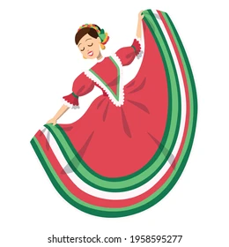
Integrantes del equipo
Lorena Patricia Álvarez Sánchez
Paola Dávila Peña
Fátima Monserrat Flores Pardo
Sofia Abisai Garcia Murillo
Mariana Garcia Reyna
Jaqueline Garcia Soto
Alicia Marifer Herrera Reyna
Lucia del Carmen Laureano Valdez

Slide 3
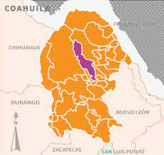
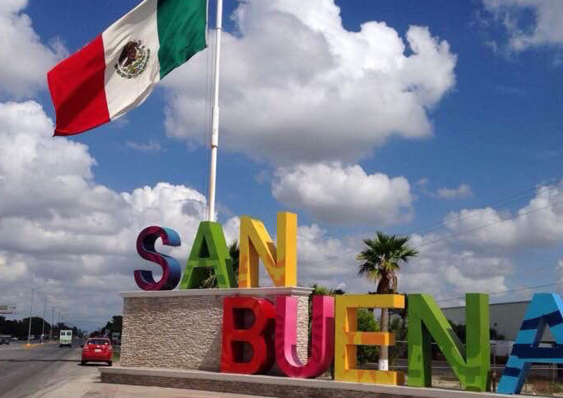
Baile originario de
San buenaventura

Slide 4
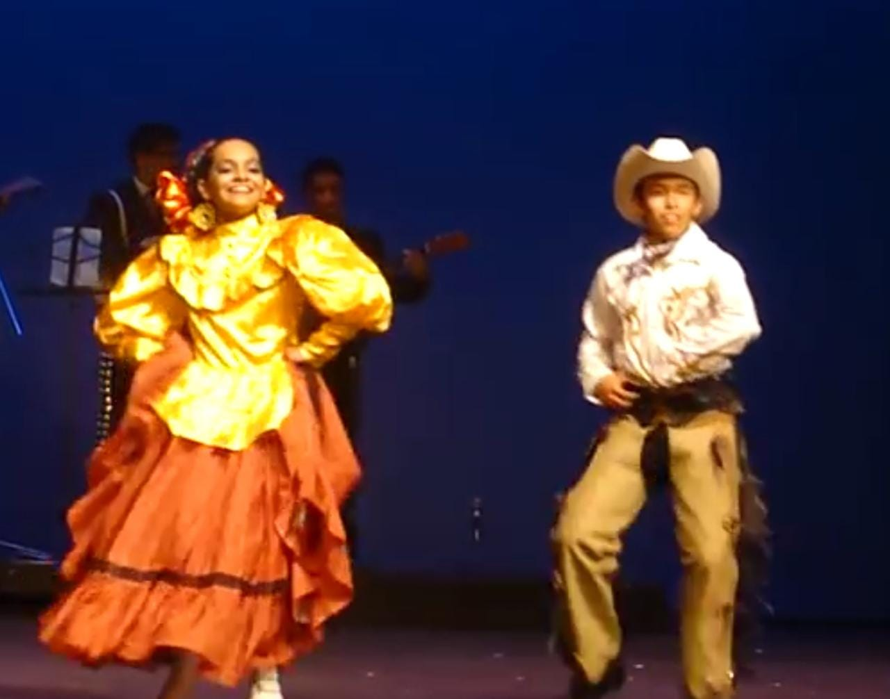
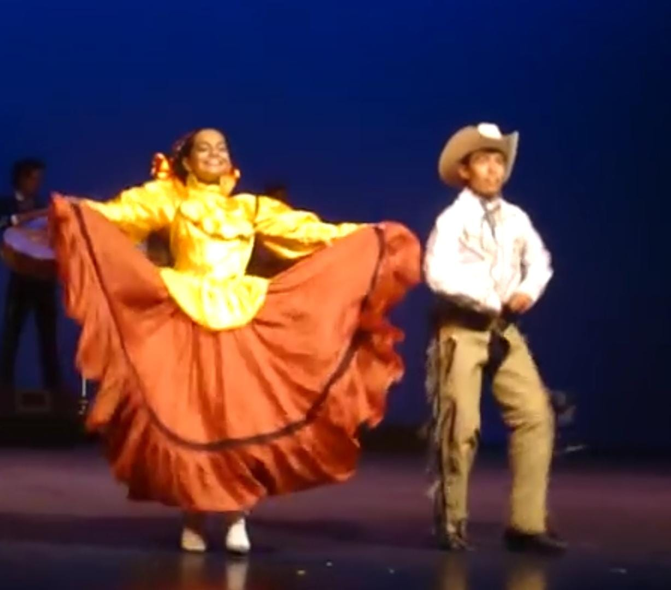
El baile de San Buenaventura pertenece al folklor de este municipio, es un baile alegre y vigoroso que se ejecuta por parejas, al escuchar sus notas musicales instrumentadas por un grupo norteño ( acordeón, bajo sexto y contrabajo) es una invitación a bailar.
Baile de la región centro de Coahuila; es un huapango jarabeado esto quiere decir q se baila uno frente a otro y se interpreta muy diferente a lo que conocemos por huapangos de Tamaulipas, Nuevo león , Sonora, o Baja California

Slide 5
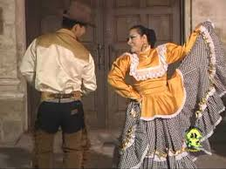
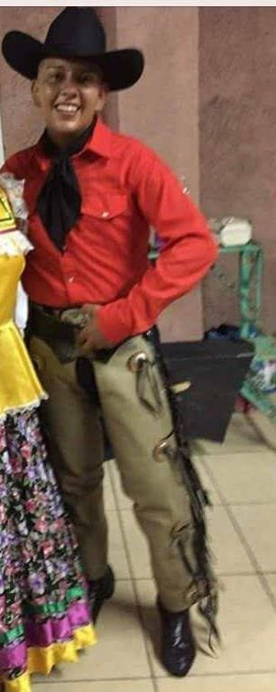
VESTUARIO:
Mujer: la falda esta confeccionada con tela de mascota (la de cuadritos medianos) con 2 círculos de vuelo adornado con listón y encaje, la blusa es de razo adornada en la pechera con listón o pasa listón, el tocado son 2 trenzas que se le puede o no poner listón y sus botines norteños
Hombre: Usan camisa a cuadros (estilo norteño), paliacate al cuello, pantalón corte vaquero y sobre unas chaparreras de cuero o piel, botines negros y su sombrero muy norteño.

Slide 6
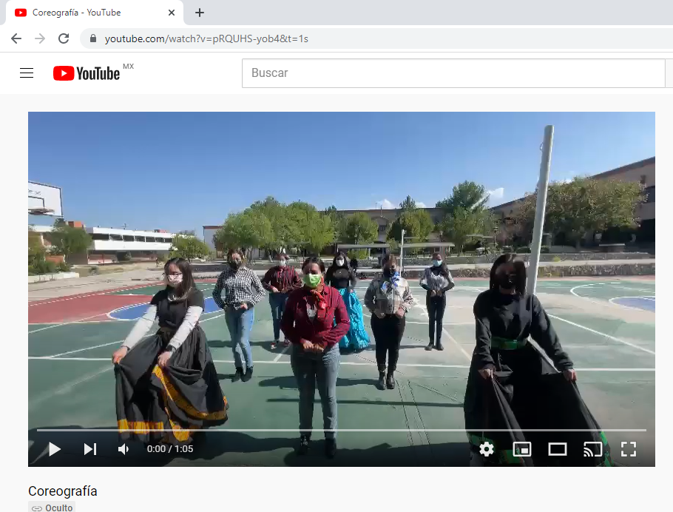
Link del video sobre la coreografía
https://www.youtube.com/watch?v=pRQUHS-yob4&t=1s

